Slide 1





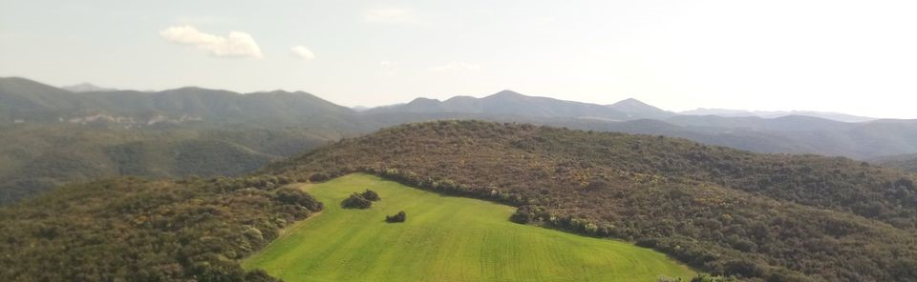
Comuni di Arbus, Gonnosfanadiga, Guspini, Villacidro e Gal Linas Campidano
VERSO IL RICONOSCIMENTO DEL
DISTRETTO RURALE LINAS CAMPIDANO
Soggetto Capofila e Struttura Tecnico Operativa per info :
Gal Linas Campidano
Via San Nicolò - 09036 Guspini (SU)
E-mail info@galinascampidano.it
Tel. 070 9784063

Slide 2
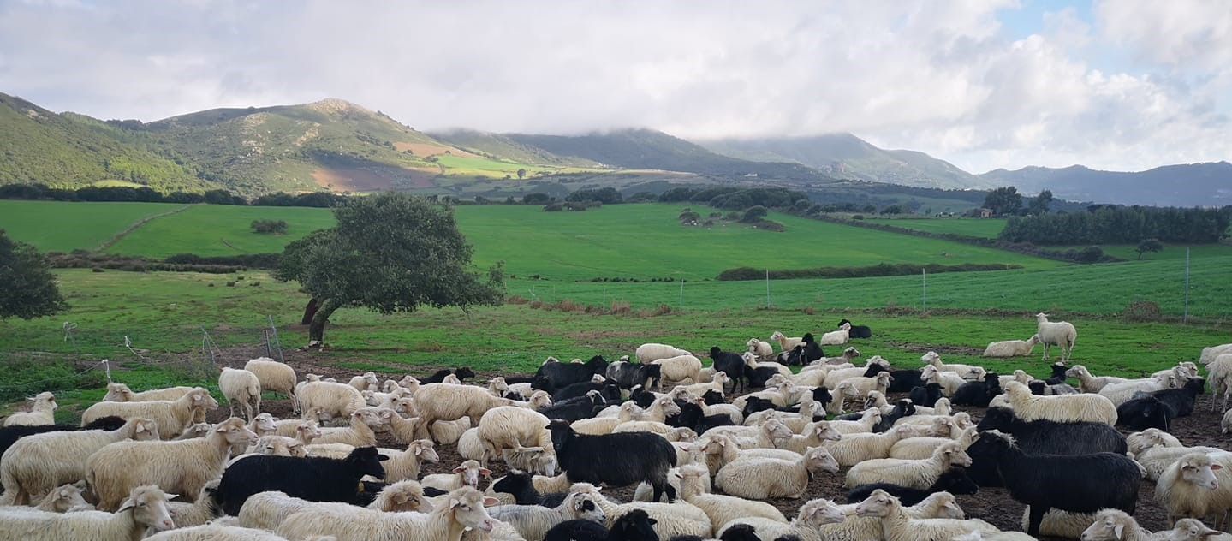
I Comuni di Arbus, Gonnosfanadiga, Guspini ,Villacidro e il Gal Linas Campidano, soggetto capofila , con l’assistenza tecnica dell’Agenzia Laore hanno avviato il percorso per il riconoscimento del
Distretto Rurale del Linas Campidano
Un percorso di integrazione fra i prodotti della terra, la cultura e il turismo per far crescere l'economia del nostro territorio.
Il distretto rappresenta infatti un’occasione di programmazione e sviluppo del territorio dal basso e in modo inclusivo. Consente di fare rete con tutti i soggetti, economici, sociali e istituzionali, del territorio.
Tale incontro avrà luogo
Soggetto Capofila e Struttura Tecnico Operativa per info :
Gal Linas Campidano
Via San Nicolò - 09036 Guspini (SU)
E-mail info@galinascampidano.it
Tel. 070 9784063

Slide 3
CHE COSA E’ UN DISTRETTO RURALE?
Il Distretto Rurale è un soggetto di “governance” territoriale, ovvero una sorta di agenzia di progettazione e sviluppo con compiti prevalenti di supporto ai processi di pianificazione, crescita e stabilizzazione di un economia locale che vede nella valorizzazione multifunzionale del proprio territorio la sua principale risorsa.
Tale incontro avrà luogo
Nello specifico, un Distretto rurale è un sistema produttivo locale costituito da imprese agricole, non agricole ed enti pubblici, in grado di interagire tra loro attuando una politica distrettuale di diversificazione produttiva, di integrazione economica , sociale e di coesione nel rispetto della conservazione e riproduzione degli equilibri naturali ed in grado di promuovere una qualità totale territoriale, con un’adeguata vivibilità per i residenti, promuovendosi a polo d’attrazione per altre imprese ed individui.
Soggetto Capofila e Struttura Tecnico Operativa per info :
Gal Linas Campidano
Via San Nicolò - 09036 Guspini (SU)
E-mail info@galinascampidano.it
Tel. 070 9784063

Slide 4

Nello specifico, un Distretto rurale è un sistema produttivo locale costituito da imprese agricole, non agricole ed enti pubblici, in grado di interagire tra loro attuando una politica distrettuale di diversificazione produttiva, di integrazione economica , sociale e di coesione nel rispetto della conservazione e riproduzione degli equilibri naturali ed in grado di promuovere una qualità totale territoriale, con un’adeguata vivibilità per i residenti, promuovendosi a polo d’attrazione per altre imprese ed individui.
Tale incontro avrà luogo
Soggetto Capofila e Struttura Tecnico Operativa per info :
Gal Linas Campidano
Via San Nicolò - 09036 Guspini (SU)
E-mail info@galinascampidano.it
Tel. 070 9784063

Slide 5
Il Distretto Rurale non è un strumento che crea concorrenza con il GAL, con le associazioni dei Comuni ecc, in quanto quest’ultimi sono dei veri e propri strumenti di finanziamento che nascono per l’attuazione dei piani stessi.
Nel Gal , è infatti implicita nella sua origine e nella sua dipendenza dal quadro politico-finanziario in cui si inserisce, la caratteristica di strumento “a scadenza” che mal si sposa con il bisogno di pianificazione ad orizzonte ampio e prolungato
Tale incontro avrà luogo
Viceversa il Distretto Rurale è un nuovo sistema di governance territoriale su cui basare nel tempo la programmazione territoriale, in grado di captare e intercettare tutte le risorse disponibili, sia quelle interne al territorio che esterne (regionali, nazionali ed europee), diventando quindi un punto di riferimento e di attrazione per altre forze umane ed economiche.
Soggetto Capofila e Struttura Tecnico Operativa per info :
Gal Linas Campidano
Via San Nicolò - 09036 Guspini (SU)
E-mail info@galinascampidano.it
Tel. 070 9784063

Slide 6
LEGISLAZIONE DI RIFERIMENTO
I distretti in ambito agricolo nascono in conseguenza all’input del legislatore nazionale e vengono plasmati successivamente, sulla base delle regole stabilite da ciascuna regione, a livello locale.
La Regione Sardegna in ottemperanza all’ 13 del Decreto Legislativo del 18 maggio 2001 n. 228:
Tale incontro avrà luogo
Art. 13. Distretti rurali e agroalimentari di qualita‘
1. Si definiscono distretti rurali i sistemi produttivi locali di cui all'articolo 36, comma 1, della legge 5 ottobre 1991, n. 317, e successive modificazioni, caratterizzati da un'identita' storica e territoriale omogenea derivante dall'integrazione fra attivita' agricole e altre attivita' locali, nonche' dalla produzione di beni o servizi di particolare specificita', coerenti con le tradizioni e le vocazioni naturali e territoriali.
2. Si definiscono distretti agroalimentari di qualita' i sistemi produttivi locali, anche a carattere interregionale, caratterizzati da significativa presenza economica e da interrelazione e interdipendenza produttiva delle imprese agricole e agroalimentari, nonche' da una o piu' produzioni certificate e tutelate ai sensi della vigente normativa comunitaria o nazionale, oppure da produzioni tradizionali o tipiche.
3. Le regioni provvedono all'individuazione dei distretti rurali e dei distretti agroalimentari.
Soggetto Capofila e Struttura Tecnico Operativa per info :
Gal Linas Campidano
Via San Nicolò - 09036 Guspini (SU)
E-mail info@galinascampidano.it
Tel. 070 9784063

Slide 7

ha disciplinato il
“RICONOSCIMENTO E COSTITUZIONE DEI DISTRETTI RURALI, DEI DISTRETTI AGROALIMENTARI DI QUALITÀ E DEI DISTRETTI DI FILIERA”
con la Legge regionale n. 16/2014: Norme in materia di agricoltura e sviluppo rurale: agro-biodiversità, marchio collettivo, distretti nell'ottica di promuovere lo sviluppo rurale e le produzioni collegate al contesto produttivo storico-tradizionale sardo, Direttive di attuazione Capo III – «istruzione e disciplina dei distretti rurali, dei distretti agroalimentari di qualità, dei biodistretti e dei distretti della pesca e dell’acquacoltura di qualità».
Soggetto Capofila e Struttura Tecnico Operativa per info :
Gal Linas Campidano
Via San Nicolò - 09036 Guspini (SU)
E-mail info@galinascampidano.it
Tel. 070 9784063

Slide 8
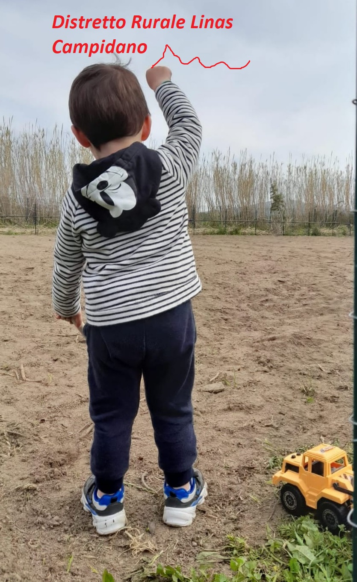
COSA DISCIPLINANO LE DIRETTIVE?
Articolo 1 - Oggetto ,
Articolo 2 Definizioni,
Articolo 3 – Riconoscimento del distretto ,
Articolo 4 - Istruttoria della domanda di riconoscimento ,
Articolo 5 - Forma giuridica del Distretto ,
Articolo 6 - Struttura organizzativa del Distretto ,
Articolo 7 – Regolamento,
Articolo 8 – Funzionamento del Distretto ,
Articolo 9 – Spese per la costituzione del Distretto,
Articolo 10 - Revoca del riconoscimento ,
Articolo 11 – Distretto del cibo ,
Articolo 12 – Fusione
Soggetto Capofila e Struttura Tecnico Operativa per info :
Gal Linas Campidano
Via San Nicolò - 09036 Guspini (SU)
E-mail info@galinascampidano.it
Tel. 070 9784063

Slide 9
VARIE TIPOLOGIE DI DISTRETTO
Distretti rurali, Distretti agro-alimentari di qualità, Bio distretti, Distretti della pesca e dell’acquacoltura di qualità, Presidi (comunità del cibo), Distretti rurali di filiera, Reti interdistretturali di filiera. L.R. n. 16/2014 –
Viene introdotta la definizione dei:
Distretti rurali: - Sistemi produttivi caratterizzati da un identità storica e territoriale omogenea derivante dall’integrazione fra le attività agricole e altre attività locali, nonché produzioni di beni e servizi di particolare specificità, coerente con le tradizioni e le vocazioni naturali e territoriali.
Distretti agroalimentari di qualità: - Sistemi produttivi locali caratterizzati da significativa presenza economica e da interrelazione e interdipendenza produttiva delle imprese agricole e agroalimentari nonché da una o più produzioni certificate, tipiche o tradizionali e tutelate dalla normativa vigente.
Soggetto Capofila e Struttura Tecnico Operativa per info :
Gal Linas Campidano
Via San Nicolò - 09036 Guspini (SU)
E-mail info@galinascampidano.it
Tel. 070 9784063

Slide 10
Sistemi produttivi caratterizzati da significativa presenza economica relativa alla produzione biologica ai sensi del reg. (CE) n. 834/2007. Possono sovrapporsi con i distretti di cui sopra, come unità autonome con confini territoriali anche diversi.
Distretti della pesca e dell’acquacoltura di qualità: - Sistemi produttivi caratterizzati da un identità storica e territoriale omogenea derivante dall’integrazione fra le attività ittiche e altre attività locali, nonché produzioni di beni e servizi di particolare specificità, coerenti con le tradizioni e le vocazioni naturali e territoriali.
Presidi (Comunità del cibo): - Le comunità stabilmente organizzate, formate da imprese-associazioni o gruppi culturali locali e da consumatori finali che propongono la produzione e il consumo di cibi «buoni, puliti e giusti», fortemente legati al territorio da punto di vista storico, sociale e culturale e che perseguano uno sviluppo del contesto armonico e sostenibile.
Distretti rurali di filiera: Reti di imprese in cui tutte le attività che vanno dalla materia prima la prodotto finito sono svolte in un contesto territoriale omogeneo (Gal, Unione dei Comuni, distretto rurale) dove la cooperazione tra imprese della filiera è istituzionalizzato da accordi pluriennali
Reti Interdistrettuali di filiera Reti di imprese in cui tutte le attività che vanno dalla materia prima la prodotto finito sono svolte in un contesto territoriale che abbraccia più territori omogenei (più Gal, più Unione dei Comuni, più distretti rurali) dove la cooperazione tra imprese della filiera è istituzionalizzato da accordi pluriennali.
Soggetto Capofila e Struttura Tecnico Operativa per info :
Gal Linas Campidano
Via San Nicolò - 09036 Guspini (SU)
E-mail info@galinascampidano.it
Tel. 070 9784063

Slide 11
RICONOSCIMENTO DEL DISTRETTO
La domanda di riconoscimento del Distretto deve essere inoltrata: - all’Assessorato dell’Agricoltura e Riforma AgroPastorale – Servizio Sviluppo dei territori e delle comunità rural
Primo step
Avvio delle attività per il riconoscimento del Distretto:
a) Costituzione del comitato promotore: raggruppamento di soggetti pubblici e privati, con questi ultimi a carattere maggioritario, rappresentativo del tessuto socioeconomico del territorio/filiera di riferimento. Obiettivo del comitato è quello di presentare all’Amministrazione Regionale la proposta e l’individuazione del distretto. Il comitato individua il capofila, propone l’organizzazione amministrativa, organizza l’animazione territoriale, svolge attività di supporto per la costituzione del distretto, fornisce servizi che agevolano l’ iter per la realizzazione del piano di distretto.
b) Animazione territoriale ed elaborazione della strategia condivisa: l’animazione deve prevedere non meno di sei incontri pubblici di condivisione, deve essere redato un verbale ove vi siano indicate le modalità di convocazione, gli argomenti discussi, le decisioni prese, per far ciò può avvalersi dell’A.T. dell’Agenzia Laore.
c) Istruttoria domanda di riconoscimento: da inviare all’Assessorato regionale Agricoltura
Soggetto Capofila e Struttura Tecnico Operativa per info :
Gal Linas Campidano
Via San Nicolò - 09036 Guspini (SU)
E-mail info@galinascampidano.it
Tel. 070 9784063

Slide 12
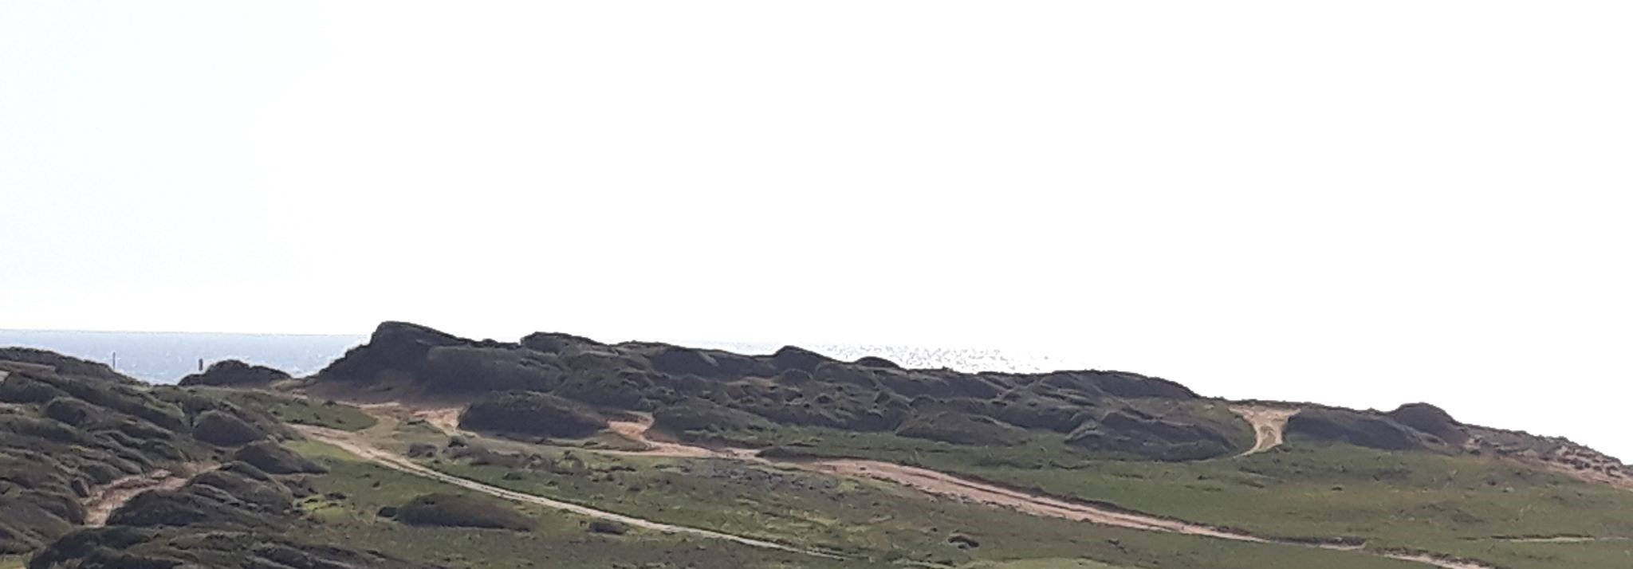
PROCESSO DI RICONOSCIMENTO
Il soggetto proponente deve garantire la più ampia concertazione coinvolgendo le rappresentanze economiche, sociali e istituzionali del territorio. Deve, inoltre, essere svolta un’azione di animazione territoriale destinata a promuovere la costituzione del distretto, attraverso non meno di sei incontri pubblici di condivisione. Per ogni incontro deve essere redato un verbale che riporti:
• le modalità di convocazione;
• l’elenco e la firma dei soggetti partecipanti;
• gli argomenti discussi;
• le decisioni prese
Soggetto Capofila e Struttura Tecnico Operativa per info :
Gal Linas Campidano
Via San Nicolò - 09036 Guspini (SU)
E-mail info@galinascampidano.it
Tel. 070 9784063

Slide 13
IL RICONOSCIMENTO PREVEDE INOLTRE
Piano di Distretto deve contenere una dettagliata relazione che riporta:
- Lo stato attuale del distretto - Anali SWOT: punti di forza, debolezze, rischi, opportunità, nonché i fabbisogni - Piano programmatico di sviluppo realizzato attraverso la coprogettazione
b) Forma giuridica del Distretto Il Distretto deve essere costituito con atto pubblico, deve essere un soggetto giuridico di diritto privato
FUNZIONAMENTO DEL DISTRETTO
E’ disciplinato dallo statuto. Sono organi del Distretto:
- Assemblea - Consiglio direttivo - Presidente del Distretto - Tavolo di consultazione - Organo di controllo
Il capitale sociale non deve essere inferiore a 10.000,00 €.
Il Distretto deve prevedere un regolamento che definisce: modalità di elezione, adesione dei soci, reclutamento e compiti del personale, convocazione degli organi, quote, e procedure per l’acquisizione i beni e servizi. Il procedimento di riconoscimento dei Distretto è coordinato dal Direttore Generale dell’Assessorato dell’Agricoltura e Riforma Agro-Pastorale
E’ disciplinato dallo statuto. Sono organi del Distretto:
- Assemblea - Consiglio direttivo - Presidente del Distretto - Tavolo di consultazione - Organo di controllo
Il capitale sociale non deve essere inferiore a 10.000,00 €.
Il Distretto deve prevedere un regolamento che definisce: modalità di elezione, adesione dei soci, reclutamento e compiti del personale, convocazione degli organi, quote, e procedure per l’acquisizione i beni e servizi. Il procedimento di riconoscimento dei Distretto è coordinato dal Direttore Generale dell’Assessorato dell’Agricoltura e Riforma Agro-Pastorale
Soggetto Capofila e Struttura Tecnico Operativa per info :
Gal Linas Campidano
Via San Nicolò - 09036 Guspini (SU)
E-mail info@galinascampidano.it
Tel. 070 9784063

Slide 14
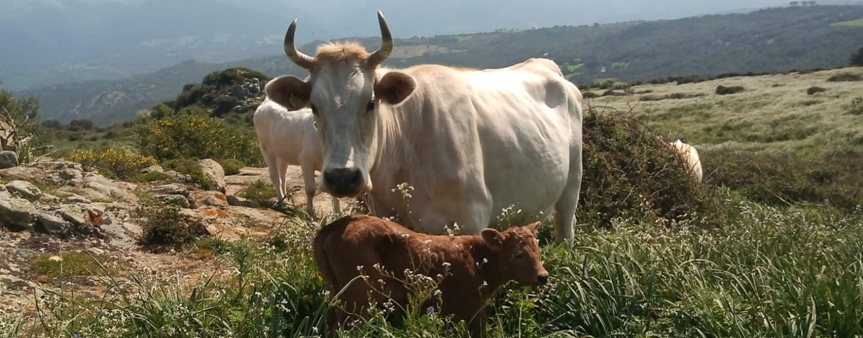
QUALI TEMI PROGRAMMATICI PER UN DISTRETTO RURALE ?
Riqualificazione del paesaggio rurale , miglioramento e valorizzazione dell’ambiente
-Patrimonio naturale e rete ecologico
-Turismo in ambito rurale e ospitalità diffusa
-Offerta culturale integrata (musei,beni culturali,ect..)
-Selvicoltura,forestazione e filiera delle biomasse
Soggetto Capofila e Struttura Tecnico Operativa per info :
Gal Linas Campidano
Via San Nicolò - 09036 Guspini (SU)
E-mail info@galinascampidano.it
Tel. 070 9784063

Slide 15
QUALI TEMI PROGRAMMATICI PER UN DISTRETTO RURALE ?
Competitività del territorio
-Agricoltura e agroalimentare tipico locale
-Artigianato di pregio
-Recupero, innovazione e valorizzazione delle produzioni locali
-Viabilità e mobilita
-Tecnologie dell’informazione e della comunicazione
-Architettura e fabbricati rurali
-Fonti energetiche rinnovabili
-Gestione razionale dei rifiuti
-Ciclo integrato delle acque
-Rilancio zootecnico legato all’ambiente
Soggetto Capofila e Struttura Tecnico Operativa per info :
Gal Linas Campidano
Via San Nicolò - 09036 Guspini (SU)
E-mail info@galinascampidano.it
Tel. 070 9784063

Slide 16

QUALI TEMI PROGRAMMATICI PER UN DISTRETTO RURALE ?
Qualità della vita e valorizzazione della ruralità
-Servizi e assistenza sociale e sanitaria alla persona
-Animazione e sensibilizzazione territoriale
-Sicurezza sociale e protezione civile
-Formazione, informazione, educazione in ambiente rurale
-Marketing territoriale.
Soggetto Capofila e Struttura Tecnico Operativa per info :
Gal Linas Campidano
Via San Nicolò - 09036 Guspini (SU)
E-mail info@galinascampidano.it
Tel. 070 9784063

Slide 17
OPPORTUNITA’ OFFERTE DAI DISTRETTI
• Pianificare e progettare lo sviluppo economico di aree rurali vaste ed omogenee
• Partecipare a bandi regionali, nazionali (ad ES bando sui distretti del cibo)ed europei • Favorire le aggregazioni territoriali e i processi territoriali di sviluppo in un ottica di governance integrata
• Aggregare territori, attori istituzionali e imprenditoriali
COME SI FINANZIA IL PROGRAMMA DEL DISTRETTO
Fondi regionali previsti dalla Legge regionale n. 16/2014: PSR/POR SARDEGNA
Progetti direttamente connessi a Programmi europei
Altre leggi e opportunità di livello nazionale e locale.
Soggetto Capofila e Struttura Tecnico Operativa per info :
Gal Linas Campidano
Via San Nicolò - 09036 Guspini (SU)
E-mail info@galinascampidano.it
Tel. 070 9784063

Slide 18
Il distretto rurale diviene al contempo il risultato e il promotore dell’integrazione del contesto territoriale del Gal Linas Campidano individuando in esso un quadro di convergenza operativa permanente, l’occasione per un virtuoso percorso d’integrazione tra tutti i momenti progettuali presenti. Un percorso capace di realizzare quelle sinergie tra differenti esperienze maturate, costantemente raccomandate da tutti, in grado di configurare un orizzonte a lungo termine dove l’organizzazione distrettuale diviene momento di capitalizzazione di impegni pluriennali svolti e sintesi di governance permanente in grado di rispondere a tutti i bisogni di operatori e popolazioni del nostro territorio.
Soggetto Capofila e Struttura Tecnico Operativa per info :
Gal Linas Campidano
Via San Nicolò - 09036 Guspini (SU)
E-mail info@galinascampidano.it
Tel. 070 9784063

Slide 19
I Comuni di Arbus, Gonnosfanadiga, Guspini ,Villacidro e il Gal Linas Campidano con l’assistenza tecnica dell’Agenzia Laore hanno il piacere di invitarvi a partecipare al primo incontro di animazione, per la costituzione del
DISTRETTO RURALE LINAS CAMPIDANO
Tale incontro avrà luogo
LUNEDI’ 12 APRILE 2021
Ore 11:00
Sarà possibile partecipare in videoconferenza mediante la piattaforma Microsoft Teams utilizzando il link disponibile sul sito e sulla pagina facebook del GAL Linas Campidano e sulla pagina facebook del Distretto rurale
Sono invitati a partecipare le imprese agricole e di tutti i settori produttivi e dei servizi, associazioni, enti pubblici e tutti i portatori di interesse
Lo scopo principale dell’incontro è quello di illustrate le opportunità che un Distretto Rurale può offrire e recepire indirizzi, suggerimenti ed idee strategiche in grado di avviare un percorso condiviso da tutti gli interessati, tale da condurre al riconoscimento, da parte della Regione Sardegna , del Distretto Rurale del Linas Campidano.
Soggetto Capofila e Struttura Tecnico Operativa per info :
Gal Linas Campidano
Via San Nicolò - 09036 Guspini (SU)
E-mail info@galinascampidano.it
Tel. 070 9784063

